Slide 1
PENERAPAN KNN NTUK MENDETEKSI AKTIVITAS MANUSIA YANG DIREKAM MELALUI SMARTPHONE
Dewi Ayunda Rizkiyani
DSI Bootcamp 2016

Slide 2
Data
Training Data
7,352 observasi
564 variabel
21 subjek
10,299 observasi
564 variabel
30 subjek
Testing Data
2,947 observasi
564 variabel
9 subjek
Jumlah prediktor: 561
Prediktor yang terekam sudah dinormalisasi ke interval -1,1

Slide 3
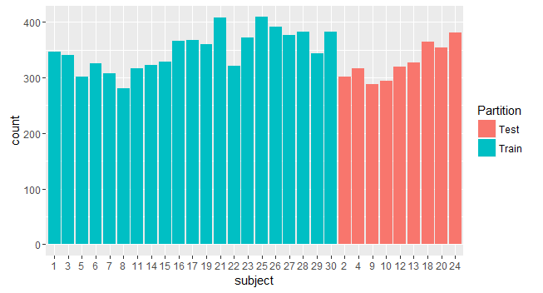
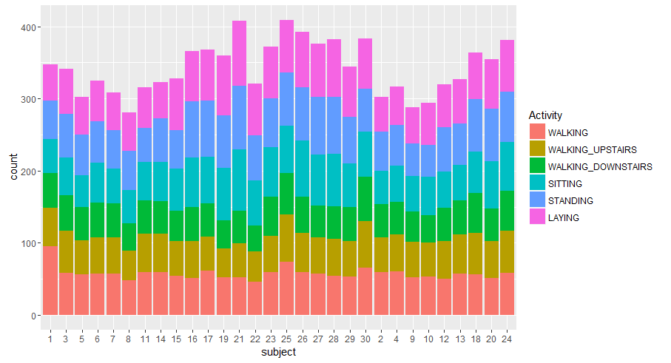
Ringkasan DATA

Slide 4
PRE-Processing
Membuang pediktor yang berkorelasi tinggi
(277 prediktor tersisa)
Z-scaling
Deteksi Near Zero Variance
Principal Component Analysis
(179 prediktor tersisa)

Slide 5
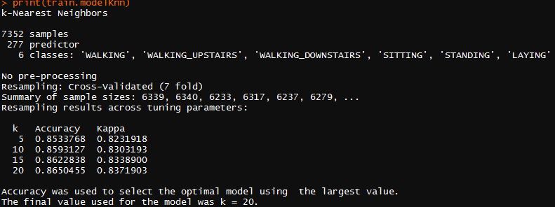
MODEL TRAINing

Slide 6
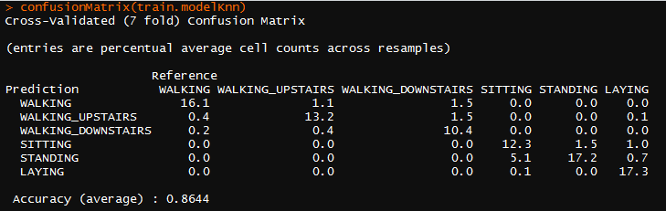

Slide 7
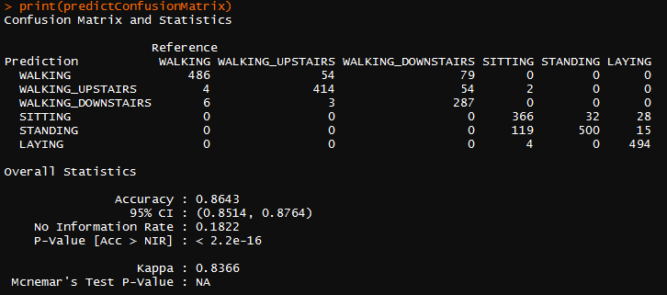
Model testing: CONFUSION MATRIX

Slide 8
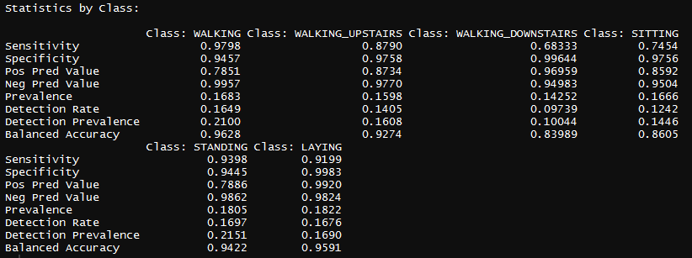
Model testing: confusion matrix lanjutan

